Slide 1
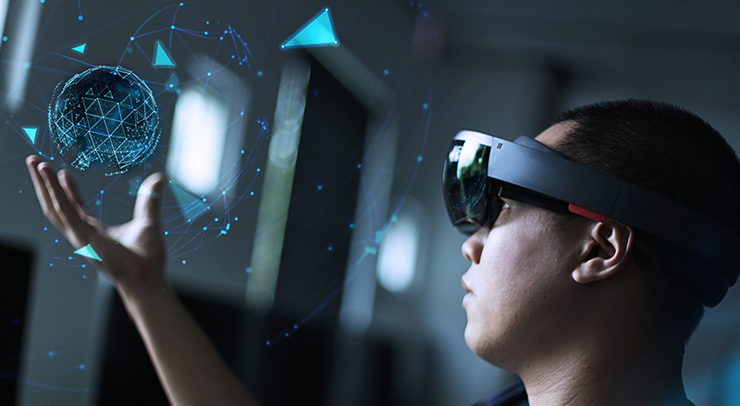
AR로 보는 마케팅
박성우

Slide 2
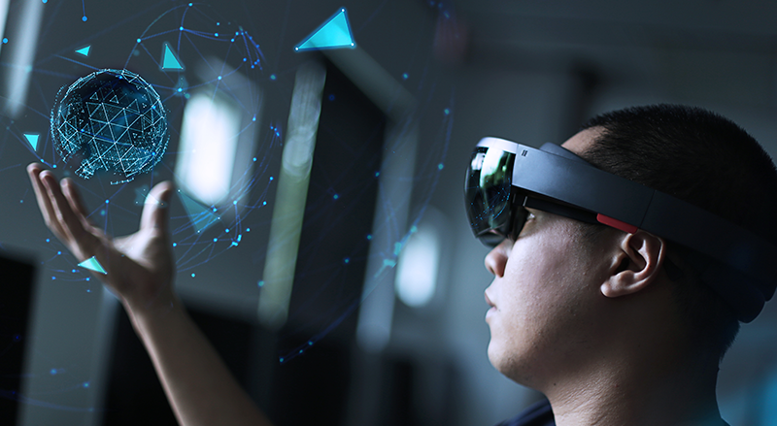
현재의 AR광고
AR Marketing
발전 방향
INDEX

Slide 3
현재의 AR마케팅

Slide 4
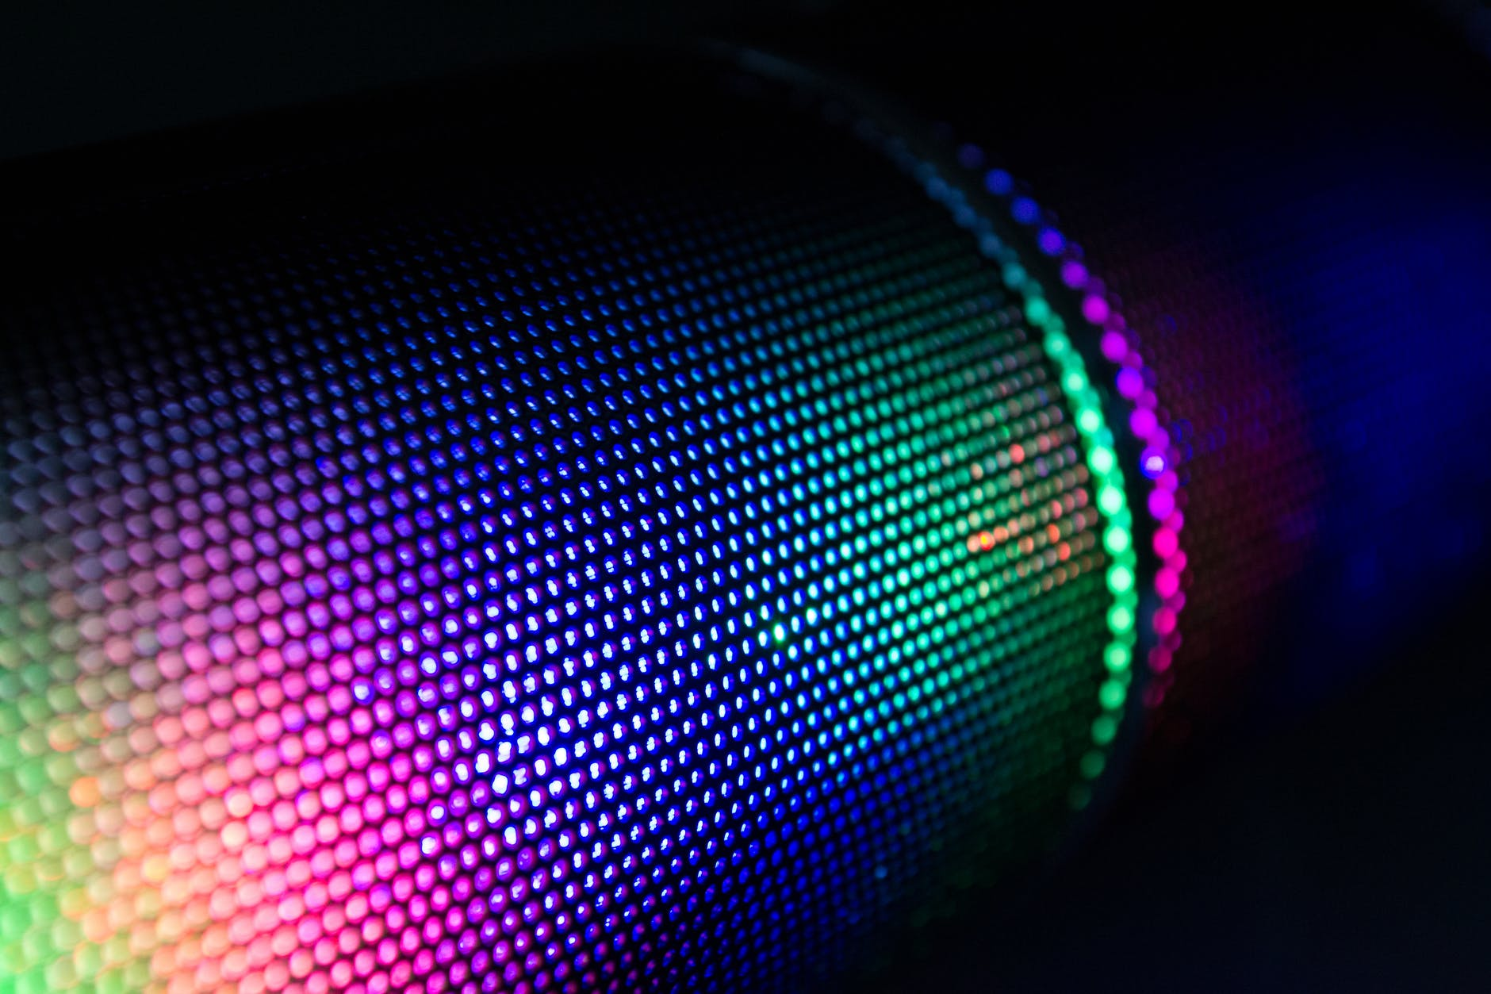
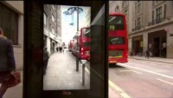

Pepsi Max AR광고
2014년도 광고
30% 매출 상승 – 성공적으로 영국 시장 진출

Slide 5
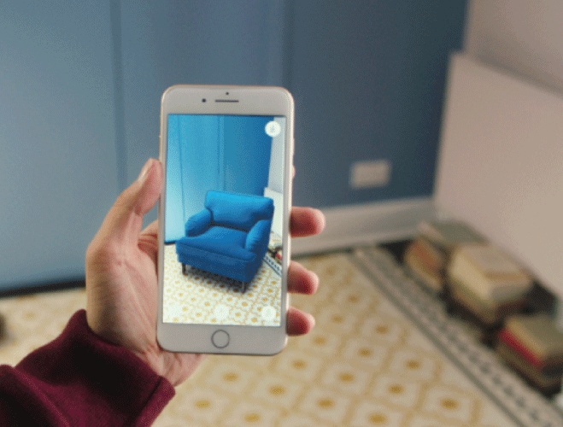
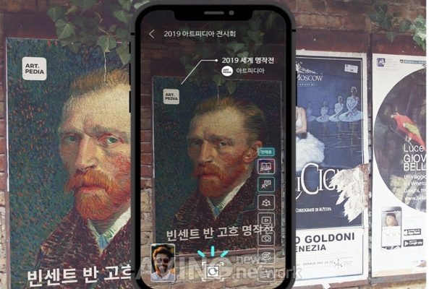
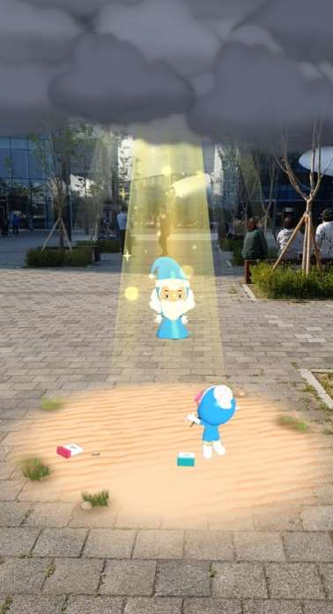
IKEA
: 제품들의 배치를
AR통해서 볼 수 있음
에스트렐라노바
: 작품 인식을 통해 그에 관한 정보들을 알려줌
덱스터
스튜디오
: 웹툰 캐릭터들을 3D화 해서 AR로 마케팅

Slide 6
나의 AR마케팅

Slide 7
“기존의 AR광고는 특정한 순간이나 기능을 필요로 하는 한계점이 있다. 그래서 AR광고가 더 범용적으로 노출될 수 있게끔 새롭게 개발하는 투명 디스플레이와 카메라 앱을 이용해 모든 곳에서 광고와 그에 대한 정보를 볼 수 있도록 개발.”

Slide 8
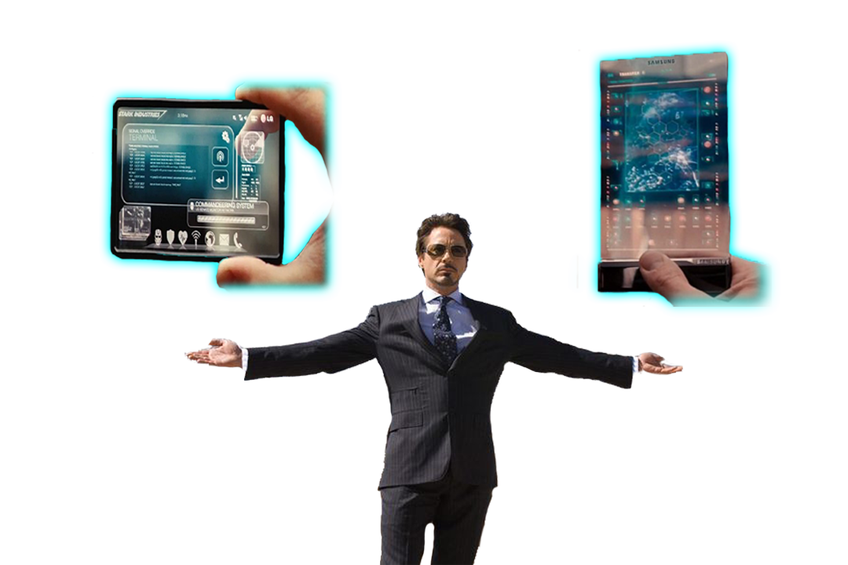
투명 디스플레이 예시 : 아이언맨

Slide 9
발전방향

Slide 10

디지털 사이니지
3D 캐릭터
혼합현실

Slide 11
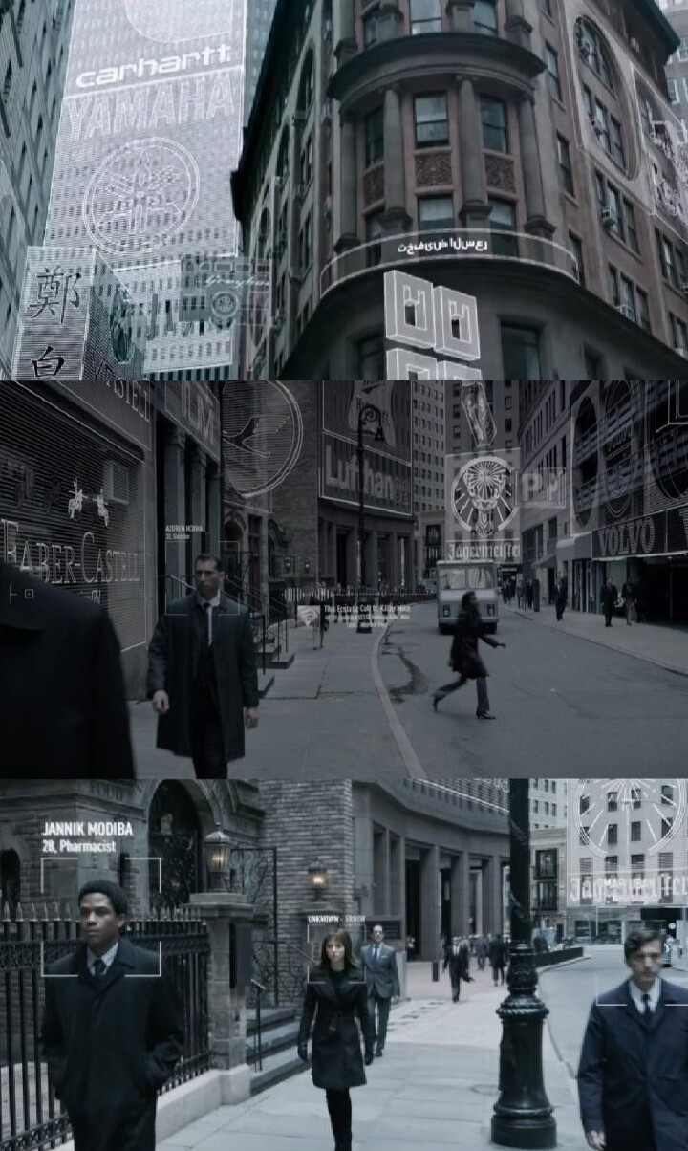
Anon :
NETFLIX 영화
모든 것이 감시되고 익명성과 사생활이 없는 미래 사회를 배경으로 익명 범죄를 저지르는 해커와 그를 뒤쫓는 형사의 이야기를 다룬다.

